Slide 1
자바의 다양한
기본 클래스
Chapter 17
『이재환의 자바 프로그래밍 입문』의 강의교안입니다.
교재 구입은 골든래빗 출판사로 문의주시기 바랍니다.

Slide 2
17-1.
java.lang 클래스

Slide 3
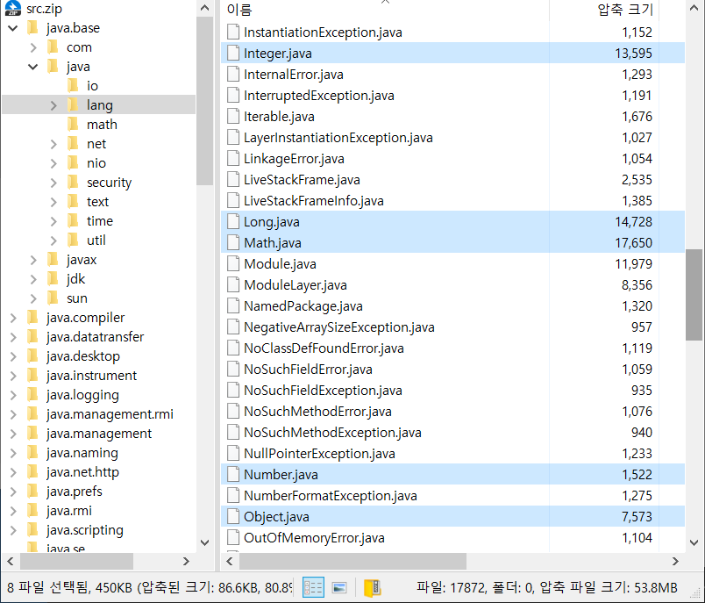
java.lang 클래스
▶ 프로그래밍시 Import 하지 않아도 자동으로 Import 됨
▶ import java.lang.*; 문장이 추가 됨
▶ 많이 사용하는 기본 클래스들이 속한 패키지
▶ String, Integer, System 등
JDK가 설치된 폴더의 하위 폴더인 lib 폴더에 보면 src.zip 파일이 있다.
압축을 열어보면 다음과 같이 java.lang 패키지 안에 들어 있는 클래스들을 확인할 수 있다.

Slide 4
java.lang 클래스
클래스 | 설명
Object | 최상위 클래스로 기본적인 메서드를 제공한다.
String, StringBuffer, StringBuilder | 문자열을 처리하는 메서드를 제공한다.
Number, Integer, Long, Float, Double | 기본형 데이터를 객체화한다.
System | 시스템 정보나 입출력을 처리하는 메서드를 제공한다.
Math | 각종 수학 함수를 제공한다.
Thread | 스레드를 처리하는 메서드를 제공한다.
Class | 실행 중에 클래스 정보를 제공한다.

Slide 5
17-2.
Object 클래스

Slide 6
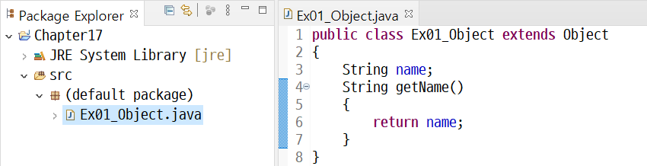
Object 클래스
Ex01_Object
Object 클래스는 모든 자바 클래스의 최상위 클래스로, 모든 자바 클래스는 Object 클래스로부터 상속을 받는다.

Slide 7
Object 클래스의 주요 메서드
메서드 | 설명
public String toString() | 객체의 문자 정보를 반환합니다.
public boolean equals(Object obj) | 두 객체가 동일한지 여부를 반환합니다.
public int hashcode() | 객체의 해시 코드를 반환합니다.
protected Object clone() | 객체의 사본을 생성합니다.
protected void finalize() | 가비지 컬렉터가 객체를 수거할 때 호출됩니다.

Slide 8
toString() 메서드
Ex02_toString1
Ex03_toString2
Object 클래스에 정의되어 있는 toString() 메서드의 원형은 다음과 같다.
생성된 객체의 클래스 이름과 주소 값을 보여준다.
이 메서드는 메서드의 원형 그대로 사용하는 것은 의미가 없고, 보통은 객체 정보를 String으로 바꿔서 사용할 때 많이 사용된다.
우리가 자주 사용하는 String 클래스에는 이미 오버라이딩하여 재정의를 해놓고 있다.
String 클래스는 클래스 이름과 주솟값을 보여주는 대신 안에 들어 있는 문자열을 내용을 반환해준다.
Ex04_toString3
public String toString()
{
return getClass().getName() + "@" + Integer.toHexString(hashCode());
}

Slide 9
equals() 메서드
Ex05_equals1
Ex06_equals2
Object 클래스에 정의되어 있는 equals() 메서드의 원형은 다음과 같다.
자신과 매개변수로 들어온 객체의 주솟값 자체를 비교하여 같은지 아닌지를 반환한다.
이러면 참조하고 있는 변수의 id(주솟값)끼리 비교가 된다.
이 메서드도 메서드의 원형 그대로 사용하는 것은 의미가 없고, 보통은 오버라이딩으로 재정의하여 객체 안의 변수의 값끼리 비교하는 데 많이 사용된다.
Object 클래스는 상속받은 클래스들이 어떤 값으로 비교를 할 지 알 수 없기 때문에 equals() 메서드는 일단 주소 비교를 해놓은 것이고, 상속받은 클래스에서 오버라이딩으로 비교하고 싶은 항목을 재정의해서 비교하라는 것.
비교 기능을 사용 안 할 수도 있기 때문에 추상 메서드로 기능 구현을 강제하지는 않는다.
public boolean equals(Object obj)
{
return (this == obj);
}

Slide 10
17-3.
Wrapper 클래스

Slide 11
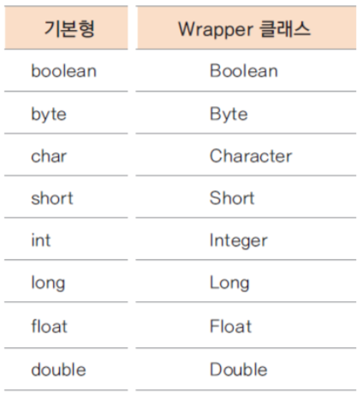
기본 데이터형의 랩퍼 클래스
Java는 기본 데이터형(정수형, 문자형, 논리형)에 대응하는 클래스가 마련되어 있다. 이 클래스들을 랩퍼 클래스라고 한다. 랩퍼 클래스의 오브젝트는 변수와 같이 사용할 수 있는데, 여러 가지 편리한 메서드도 가지고 있다.

Slide 12
Number 클래스
Ex07_Number
java.lang.Number 클래스는 모든 래퍼 클래스가 상속하는 추상 클래스이다.
그래서 Number 클래스를 상속한 모든 래퍼 클래스는 다음의 추상 메서드가 다 구현이 되어 있다.
byteValue()
shortValue()
intValue()
longValue()
floatValue()
doubleValue()
수치형 래퍼 클래스인 Byte, Short, Integer, Long, Float, Double에서 이 메서드들을 사용하면 다른 형으로 변환한 값을 얻을 수 있다. 즉 래퍼 객체에 저장된 값을 원하는 기본 자료형값으로 변환할 수 있다.

Slide 13
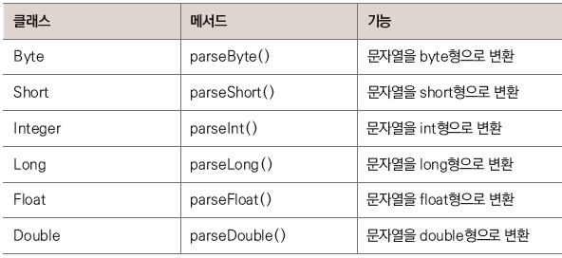
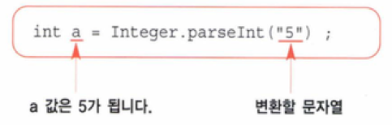
문자열 변환
Ex08_parseXXX
정수형의 랩퍼 클래스인 Byte, Short, Integer, Long 에는 각각 문자열을 정수형으로 변환하는 메서드가 있다.

Slide 14
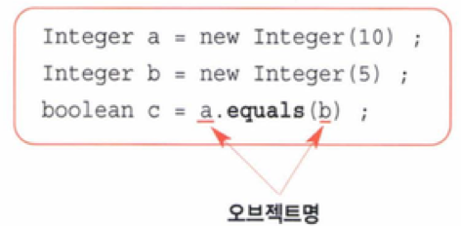
오브젝트의 비교
다양한 static 메서드들
랩퍼 클래스의 오브젝트끼리 비교하기 위해서는 equals( ) 메서드를 사용한다.
Ex09_UtilMethod
래퍼 클래스에는 유용한 메서드들이 다양하게 구현되어 있다.

Slide 15
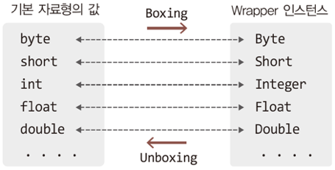
박싱과 언박싱
오토박싱과 오토 언박싱
Ex10_BoxingUnboxing
▶ 박싱은 인스턴스의 생성을 통해서 이뤄지지만
언박싱은 래퍼 클래스에 정의된 메서드의 호출을 통해 이뤄진다.
Ex11_AutoBoxingUnboxing1
Ex12_AutoBoxingUnboxing2

Slide 16
17-4.
유용한 클래스

Slide 17
Math 클래스
Ex13_MathUse
Math클래스는 수학 관련 연산 기능을 제공한다.
Math클래스에 정의된 메서드는 모두 static으로 선언되어 있다.
즉 Math는 기능의 제공이 목적일 뿐, 인스턴스의 생성을 목적으로 정의된 클래스는 아니다.

Slide 18
난수의 생성
임의의 랜덤 값을 만들어낼 때 사용하는 클래스이다.
Random rand = new Random(); public boolean nextBoolean() boolean형 난수 반환 public int nextInt() int형 난수 반환 public long nextLong() long형 난수 반환 public int nextInt(int bound) 0 이상 bound 미만 범위의 int형 난수 반환 public float nextFloat() 0.0 이상 1.0 미만의 float형 난수 반환 public double nextDouble() 0.0 이상 1.0 미만의 double형 난수 반환

Slide 19
난수 생성의 예
Ex14_RandomUse
public static void main(String[] args) { Random rand = new Random(); for(int i = 0; i < 7; i++) System.out.println(rand.nextInt(1000)); }
실행할 때마다 다른 결과를 보인다.
public Random() { // Random(long seed) 생성자 호출 this(System.currentTimeMillis()); }
public static void main(String[] args) { Random rand = new Random(12); for(int i = 0; i < 7; i++) System.out.println(rand.nextInt(1000)); }
실행할 때마다 같은 결과를 보인다.
다음 메서드 호출을 통해서 씨드 값을 수시로 바꿀 수 있다.
public void setSeed(long seed)

Slide 20
17-5.
Arrays 클래스

Slide 21
두 배열의 내용 비교
배열의 비교는 두 배열에 저장된 데이터 수, 순서, 그리고 내용 모두가 같을 때 true를 반환한다.
내용이 같은 것을 체크하려면 배열에 저장되는 객체는 Object 클래스로부터 상속받은 equals() 메서드가 오버라이딩으로 재정의되어 있으면 된다.
Object 클래스로부터 상속받은 equals() 메서드가 오버라이딩으로 재정의되어 있지 않은 일반 클래스로 배열을 만들고 비교를 해본다.
Object 클래스로부터 상속받은 equals() 메서드가 오버라이딩으로 재정의되어 있는 클래스로 배열을 만들고 비교를 해본다.
앞의 코드와 똑같고 equals() 메서드만 오버라이딩을 해서 추가해 주면 된다.
Ex15_ArrayObjEquals1
Ex16_ArrayObjEquals2

Slide 22

오름차순 정렬이란?
값이 작은 순에서 큰 순으로 세워 나가는 정렬 ex) 1, 2, 3, 4, 5, 6, 7 수의 경우는 오름차순에 대한 기준이 명확하다. 그렇다면 다음 두 사람을 오름차순으로 정렬해서 줄을 세운다고 하면? 한 사람은 키가 크고 다른 한 사람은 무게가 많이 나간다.
이 때에는 기준이 필요하다 오름차순 순서상 크고 작음에 대한 기준이 필요하다. 그래서 클래스를 정의할 때 오름차순 순서상 크고 작음에 대한 기준을 정의해야 한다.

Slide 23
compareTo 메서드 정의 기준
Ex17_ArrayObjSort
interface Comparable → int compareTo(Object o) 인자로 전달된 o가 작다면 양의 정수 반환 인자로 전달된 o가 크다면 음의 정수 반환 인자로 전달된 o와 같다면 0을 반환
순서상 인스턴스의 앞서고 뒤섬은 어떻게 판단을 할까?
이는 위 인터페이스의 구현을 기반으로 프로그래머가 클래스 별로 결정하게 되어 있다.

